Slide 1
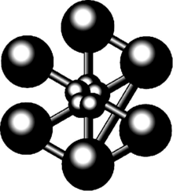
Analyse de bifurcations en dynamique non-linéaire avec CAST3M
Roberto ALCORTA
Doctorant
Laboratoire d’Études de Dynamique
CEA de Saclay - DEN/DANS/DM2S/SEMT/DYN
Club CAST3M 2019
Paris, 29/11

Slide 2
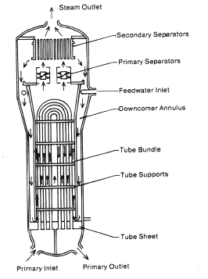
Motivation
Vibrations des tubes de GV (échangeurs de chaleur pour réacteurs nucléaires) sous écoulement à haute vitesse:
Caractère multi-physique.
Conditions aux limites de contact frottant ⇒ problème fortement non-linéaire.
Grand nombre de DDL.
Présence de bifurcations.
| PAGE ‹#›

Slide 3
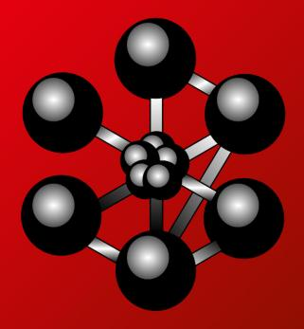
Motivation
Vibrations des tubes de GV (échangeurs de chaleur pour réacteurs nucléaires) sous écoulement à haute vitesse:
Caractère multi-physique.
Conditions aux limites de contact frottant ⇒ problème fortement non-linéaire.
Grand nombre de DDL.
Présence de bifurcations.
OBJECTIF
Développer un opérateur CAST3M permettant l’étude des bifurcations pour les problèmes de vibrations non-linéaires.
| PAGE ‹#›

Slide 4
Plan de l’exposé
Vibrations non-linéaires
Méthodes numériques
Implémentation CAST3M
Exemples
Perspectives
| PAGE ‹#›

Slide 5
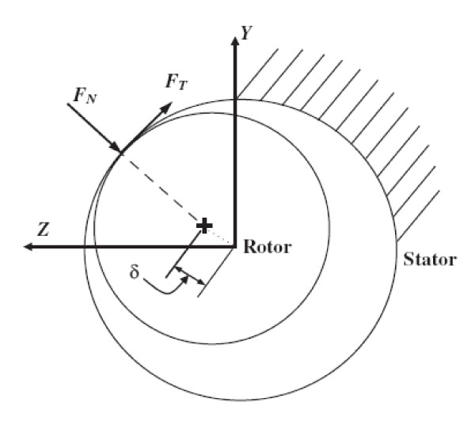
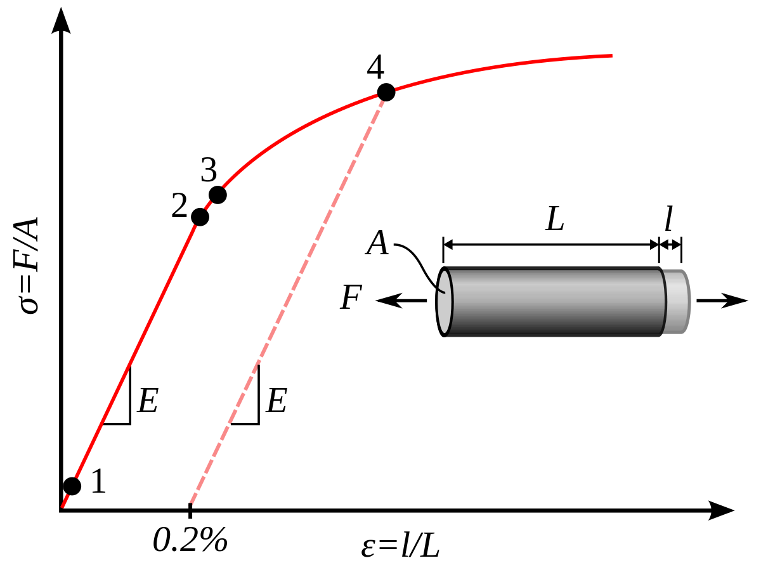
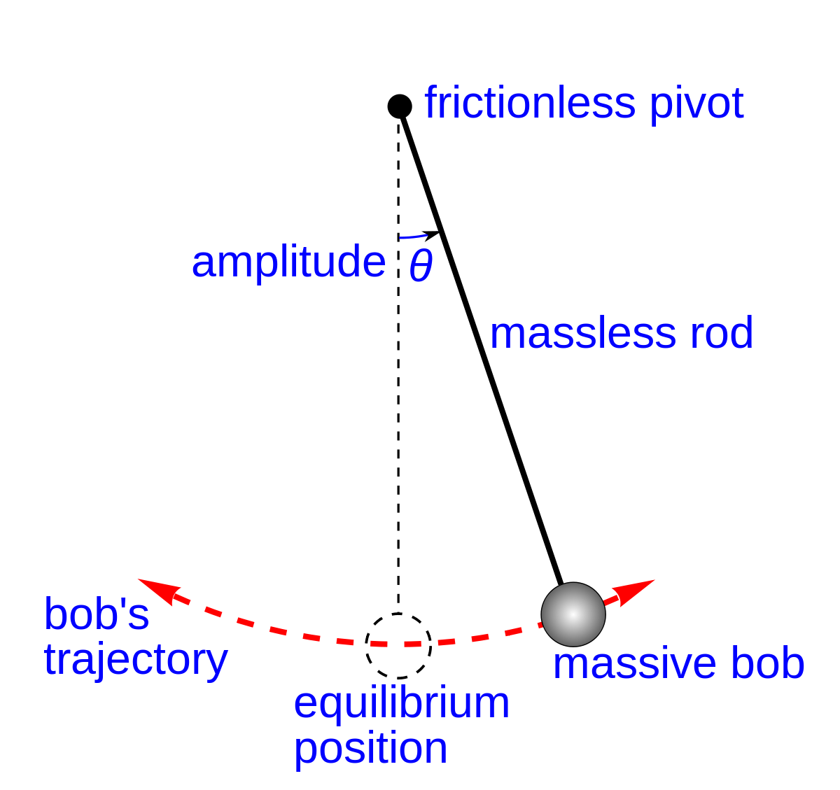
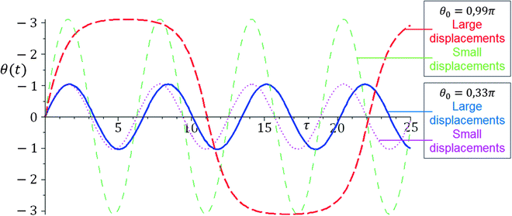
Vibrations non-linéaires
Équations (discrètes) d’équilibre dynamique:
La présence du terme f_{NL}(~) introduit une série de complications:
phénoménologiques: dynamique extrêmement riche (non-unicité des solutions, fréquences propres variables, changements de stabilité, bifurcations, chaos, résonances isolées…)
numériques: équations couplées, systèmes (très) raides...

Slide 6
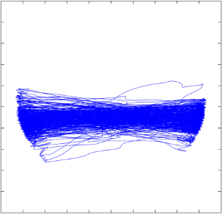
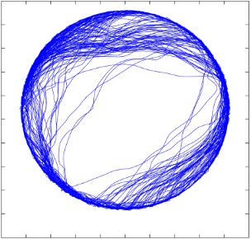
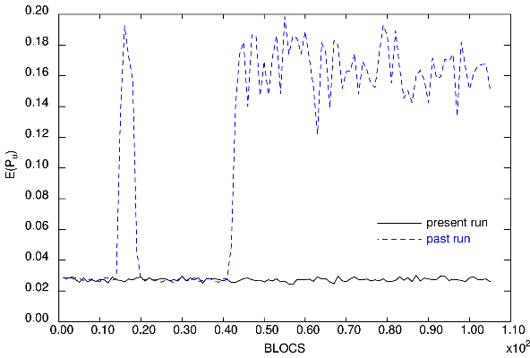
Vibrations non-linéaires
Approche « traditionnelle » : intégration temporelle directe des équations de mouvement.
Exemple: butée circulaire excentrée
Puissance d’usure - temps
| PAGE 5

Slide 7
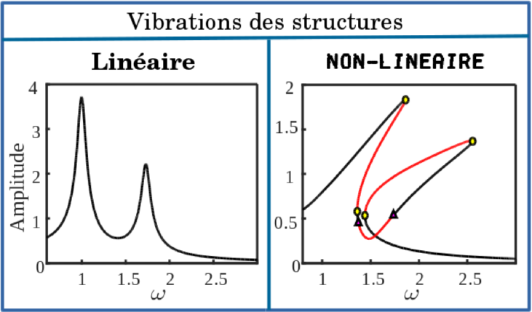
Vibrations non-linéaires
Approche « traditionnelle » : intégration temporelle directe des équations de mouvement.
Exemple: butée circulaire excentrée
Puissance d’usure - temps
| PAGE 5

Slide 8
Vibrations non-linéaires
Approche alternative:
Calcul direct des régimes établis (HBM) : pas d’intégration temporelle.
Cartographie des régimes dynamiques (continuation): détection des bifurcations et étude de leur évolution en fonction des paramètres du système .
| PAGE 6

Slide 9
2. Méthodes Numériques
Méthode d'Équilibrage Harmonique (HBM)
On cherche des solution périodiques → développement des variables (déplacements,vitesses) en série de Fourier.
| PAGE 7

Slide 10
2. Méthodes Numériques
Méthode d'Équilibrage Harmonique (HBM)
On cherche des solution périodiques → développement des variables (déplacements,vitesses) en série de Fourier.
linéaire
non-linéaire
constant
Système algébrique non-linéaire → résolution itérative (NR)
Remarque: en général, pas d’expression analytique pour F_{NL}(Q).
Or, les forces dans le temps f_{NL}(q(t)) sont souvent simples.
⇒ allers-retours entre les deux domaines par FFT/IFFT
| PAGE 7

Slide 11
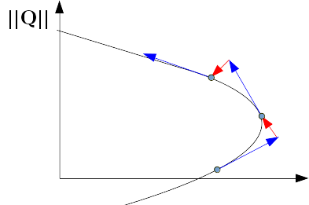
2. Méthodes Numériques
Continuation par (pseudo-)longueur d’arc
Dépendance continue des EDM avec leurs paramètres: Q = Q(λ)
→ une petite variation de λ implique une petite variation de Q (Th. de la fonction implicite).
Construction pas à pas de la courbe Q(λ)
Il faut une évaluation de stabilité pour chaque solution convergée: théorie de Floquet.
| PAGE 8

Slide 12
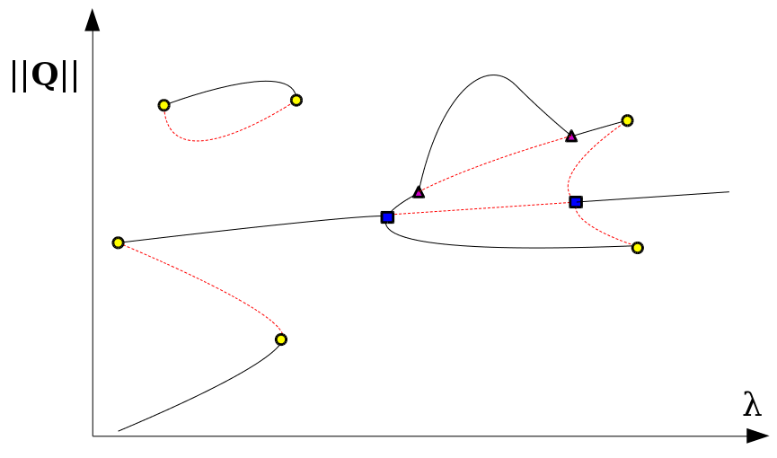
2. Méthodes Numériques
Bifurcations
Les conditions du TFI ne sont pas respectées aux points de bifurcation: coïncidence de plusieurs branches de solutions ⇒ matrice tangente J_{Q} singulière.
En étudiant le spectre de J_{Q}, on distingue entre différents types de bifurcations:
Point Limite
Brisure de symétrie
Hopf secondaire (quasi-périodique)
Doublement de période
Chaque bifurcation peut être caractérisée, localisée (NR) et continuée.
| PAGE 9

Slide 13
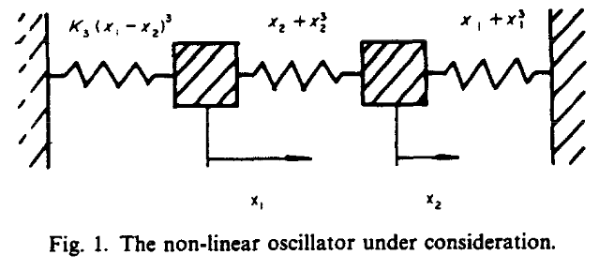
2. Méthodes Numériques
Exemple: Système 2-ddl à couplage faible en résonance interne 1:1 [Vakakis, 1992].
Vakakis, A. F., & Rand, R. H. (1992). Normal modes and global dynamics of a two-degree-of-freedom non-linear system-I. Low energies. International Journal of Non-Linear Mechanics, 27(5), 861-874. https://doi.org/10.1016/0020-7462(92)90040-E
| PAGE 10

Slide 14
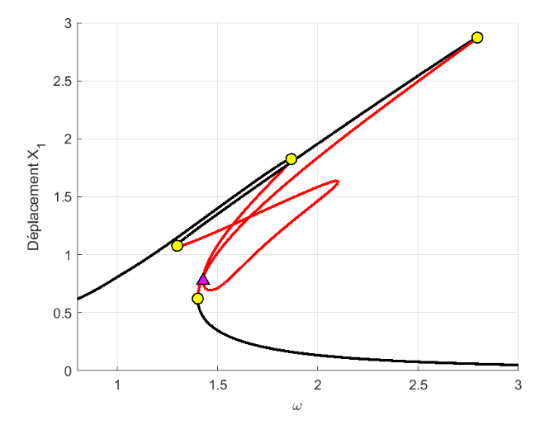
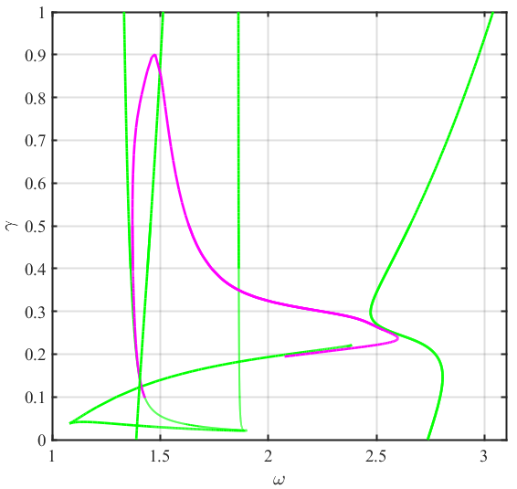
2. Méthodes Numériques
Exemple: Système 2-ddl à couplage faible en résonance interne 1:1 [Vakakis, 1992].
γ = 0.1
Vakakis, A. F., & Rand, R. H. (1992). Normal modes and global dynamics of a two-degree-of-freedom non-linear system-I. Low energies. International Journal of Non-Linear Mechanics, 27(5), 861-874. https://doi.org/10.1016/0020-7462(92)90040-E
| PAGE 11

Slide 15
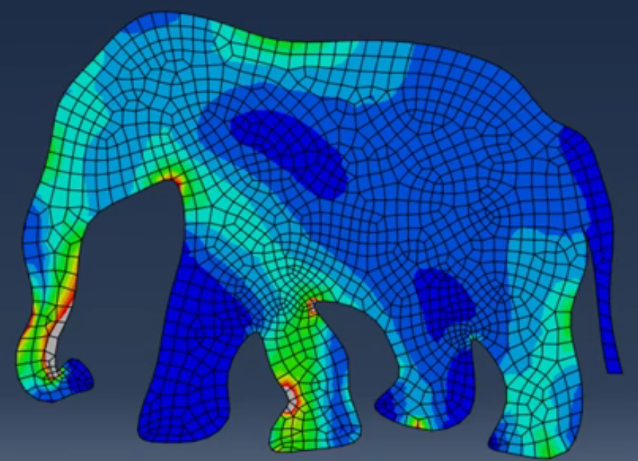
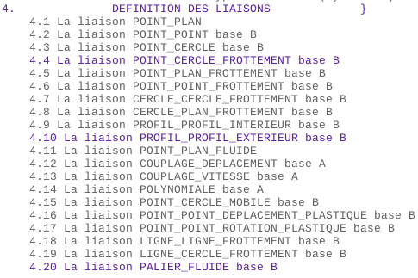
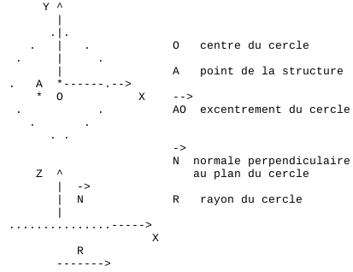
3. Implémentation CAST3M
Pourquoi CAST3M?
Traitement efficace de systèmes à géométries quelconques.
Librairie de non-linéarités (“liaisons”) déjà existante ⇒ opérateur DYNE.
| PAGE 12

Slide 16
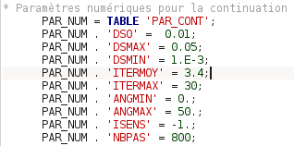
3. Implémentation CAST3M
Utilisation de l’opérateur DYNH
Définition du système (géométrie/chargements/liaisons/propriétés) identique à celle de DYNE.
Appel à VIBR : projection du problème sous base modale.
Paramètres de continuation.
Appel à DYNH.
| PAGE 13

Slide 17
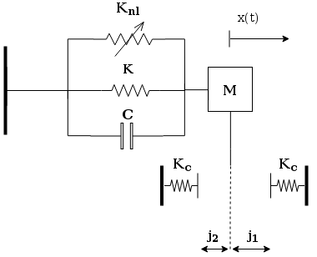
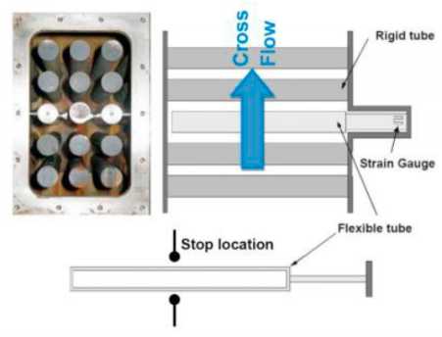
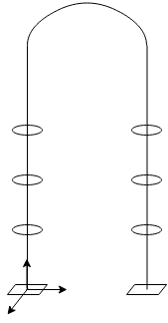
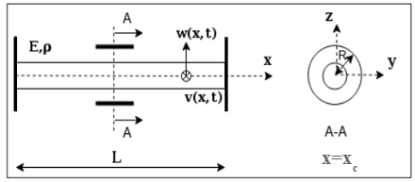
4. Exemples d’application
Problème industriel: vibrations des tubes de GV sous écoulement fluide.
On étudie des systèmes simplifiés de plus en plus complexes.
1.
2.
4.
3.
| PAGE 14

Slide 18
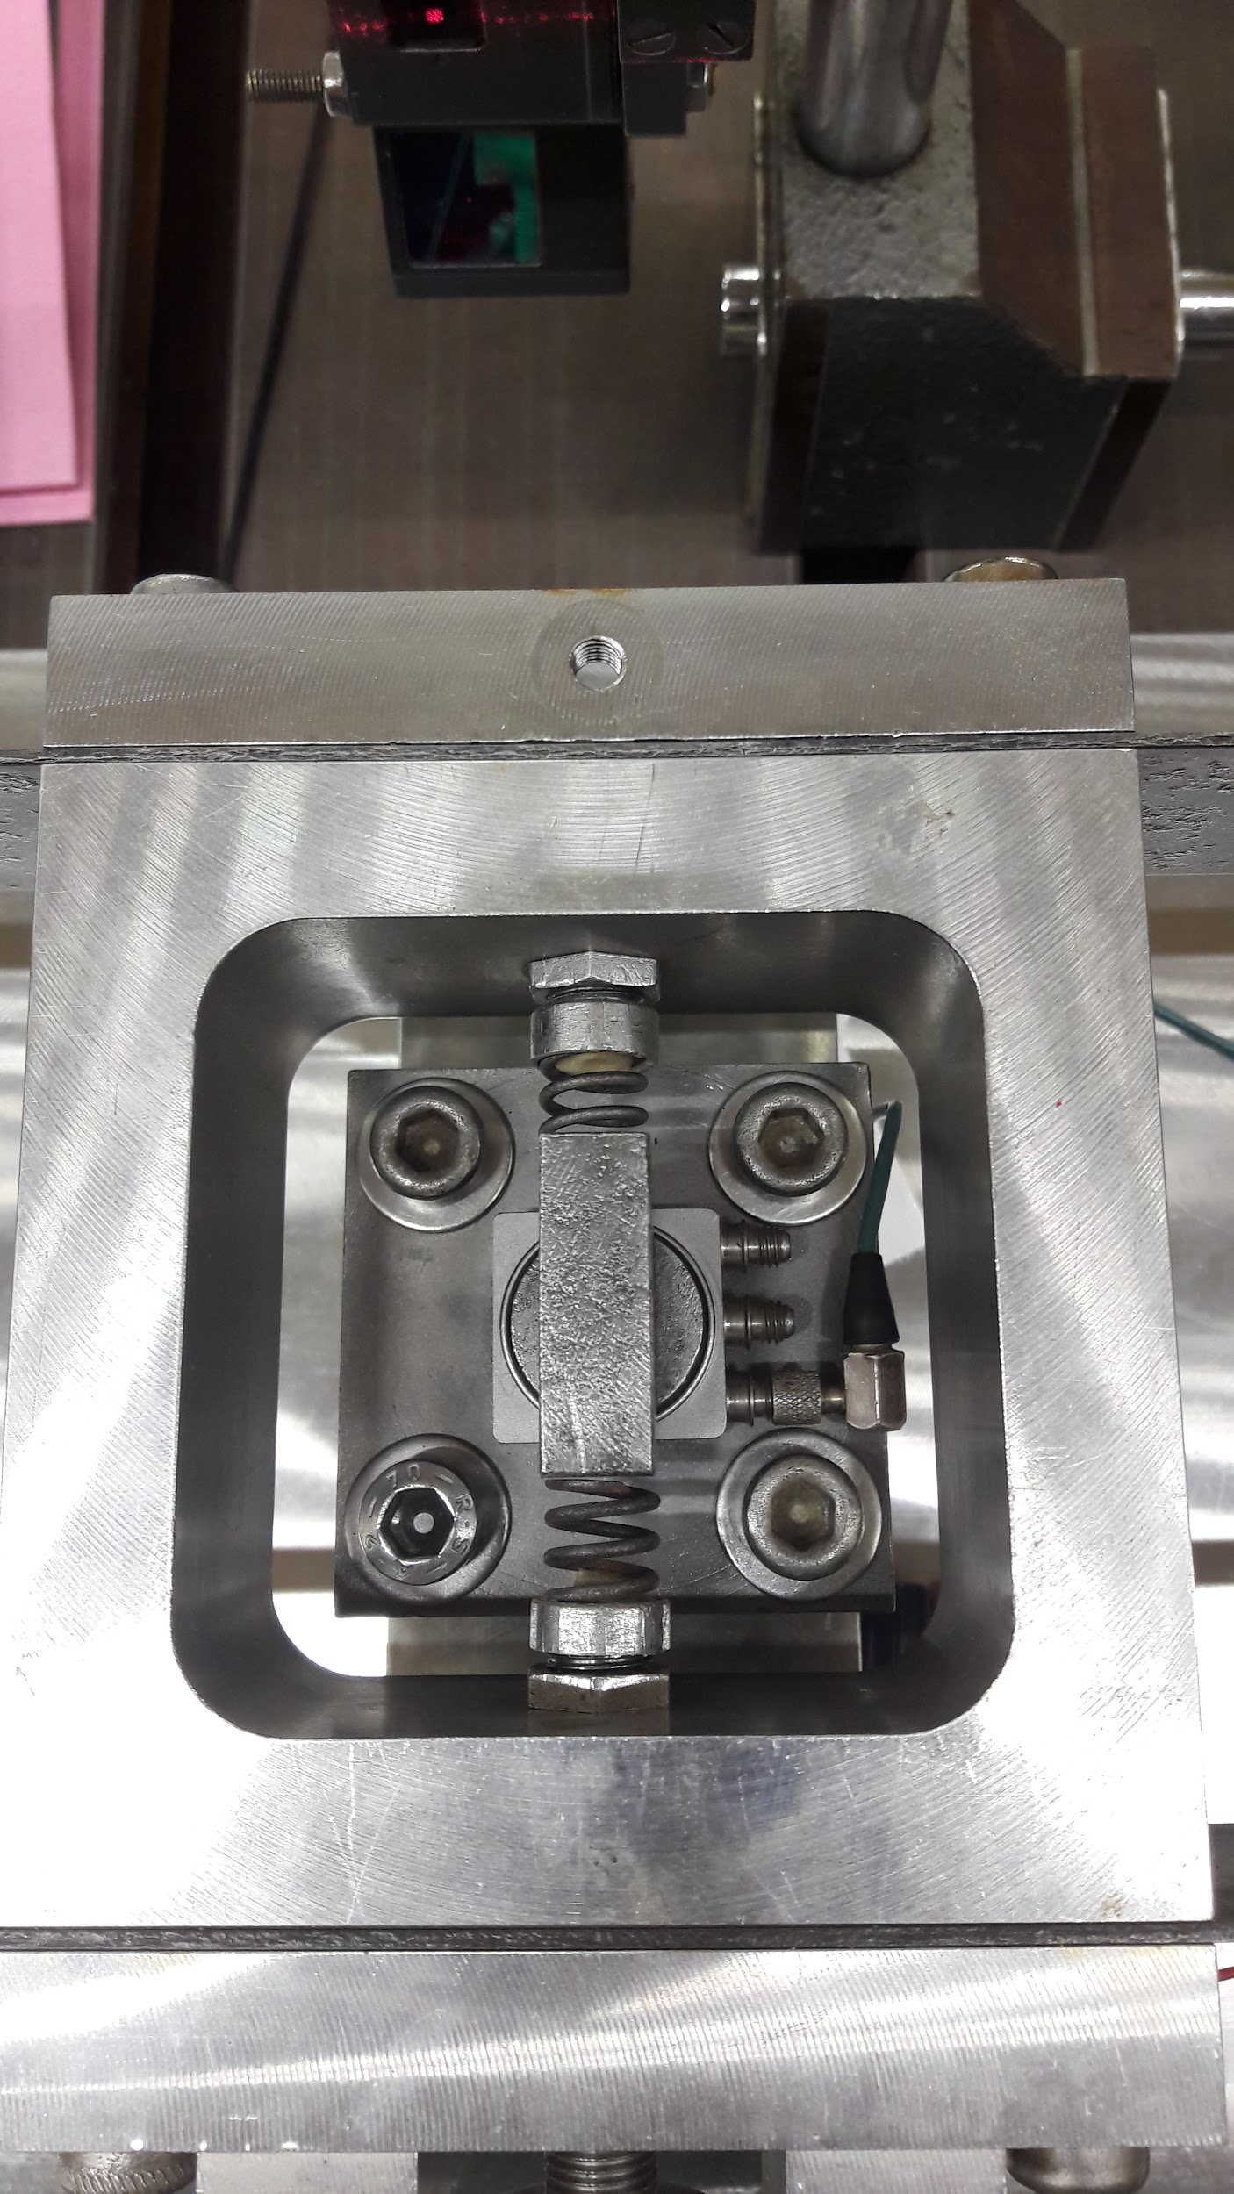
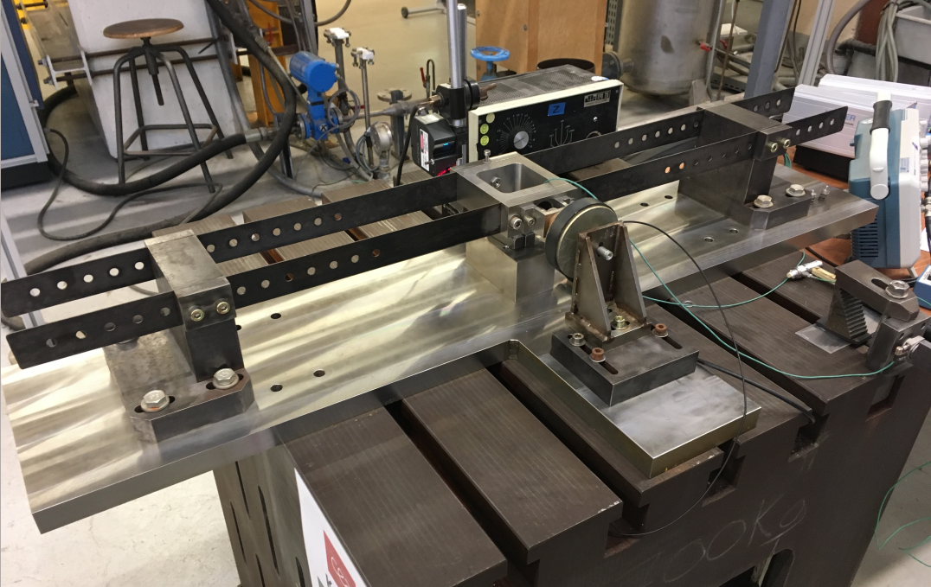
4. Exemples d’application
1. Maquette “KOALA”
| PAGE 15

Slide 19
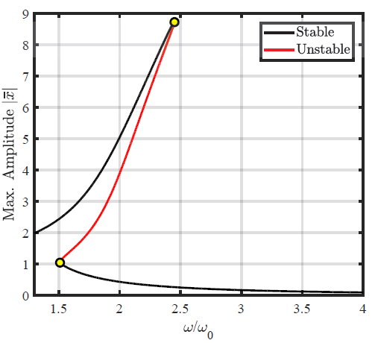
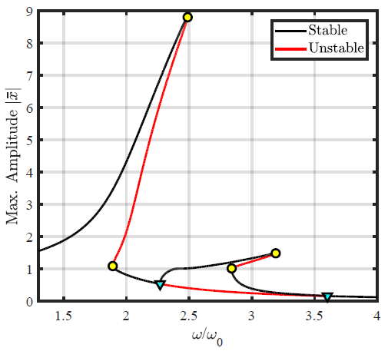
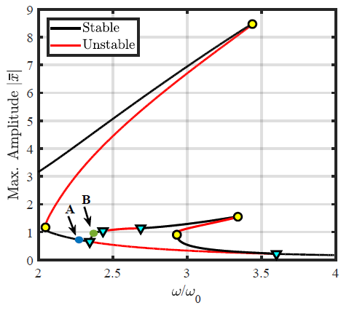
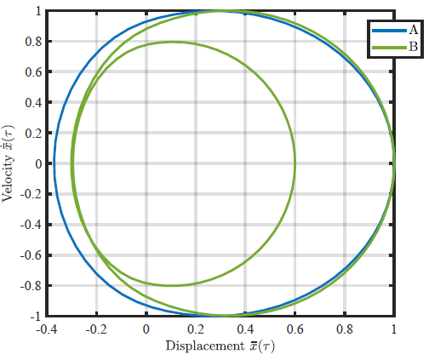
4. Exemples d’application
1. Maquette “KOALA”
Cas symétrique
Cas dissymétrique: excitation faible
Cas dissymétrique: excitation forte
CAST3M:
liaison “Point_Plan”
liaison “Couplage_Deplacement”
Alcorta, R. et al. (2019). Period doubling bifurcation analysis and isolated sub-harmonic resonances in an oscillator with asymmetric clearances. Nonlinear Dynamics. https://doi.org/10.1007/s11071-019-05245-6
| PAGE 11

Slide 20
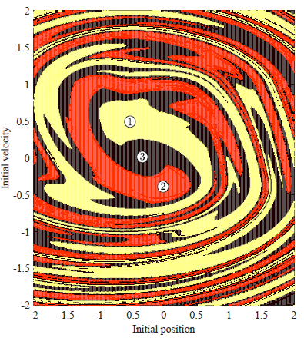
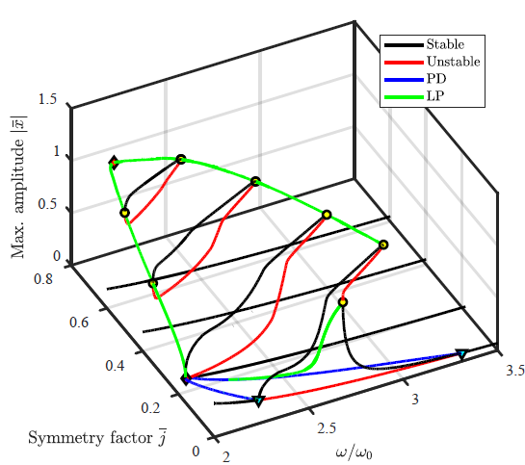
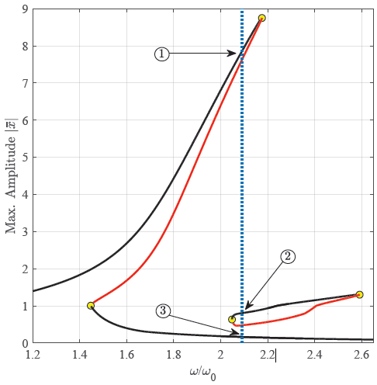
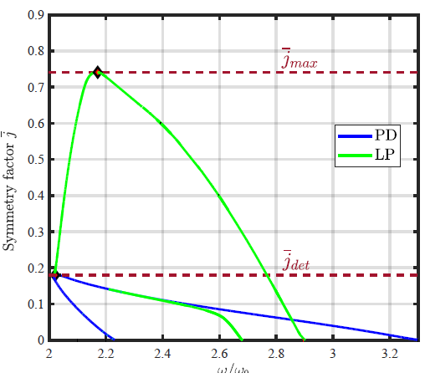
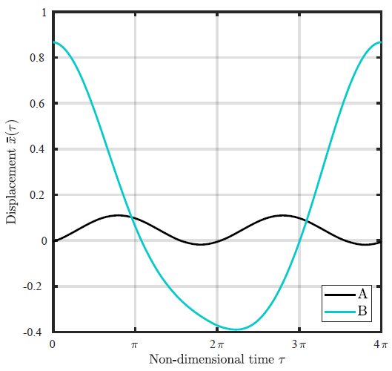
4. Exemples d’application
1. Maquette “KOALA”
Formation de courbes de résonance (2T) isolées.
| PAGE 11

Slide 21
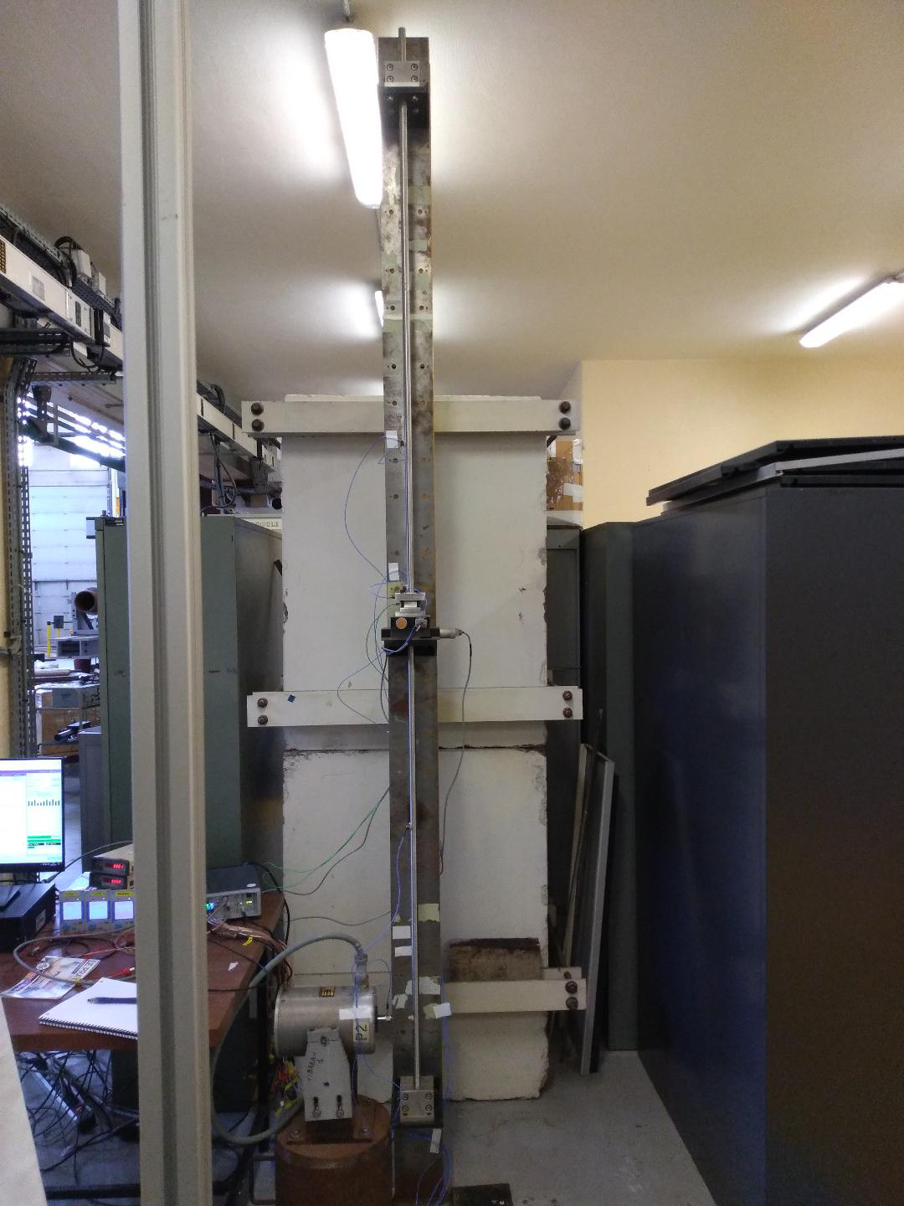
4. Exemples d’application
2. Maquette “DINGO”
Butée circulaire
(contact frottant)
CAST3M: liaison “Point_Cercle_Frottement”
| PAGE 18

Slide 22
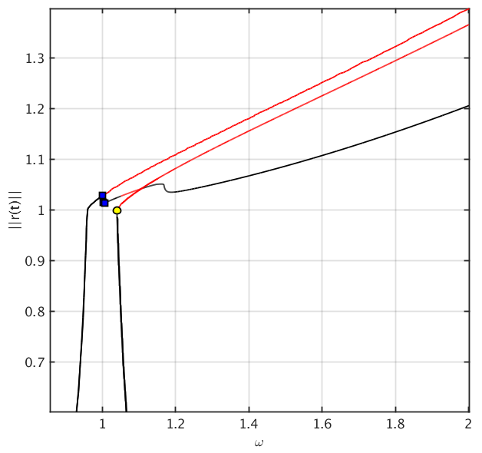
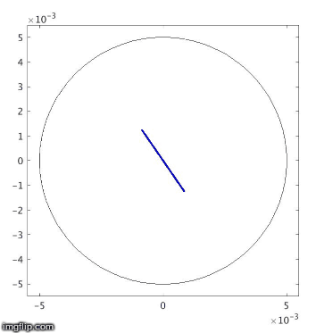
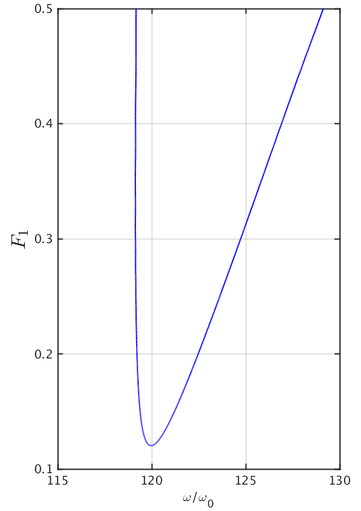
4. Exemples d’application
2. Maquette “DINGO”
(2 modes de flexion)
Brisure de symétrie: apparition de régimes orbitaux.
Fréquence croissante
Forçage sur le premier mode: F₁cos(ωt)
| PAGE 19

Slide 23
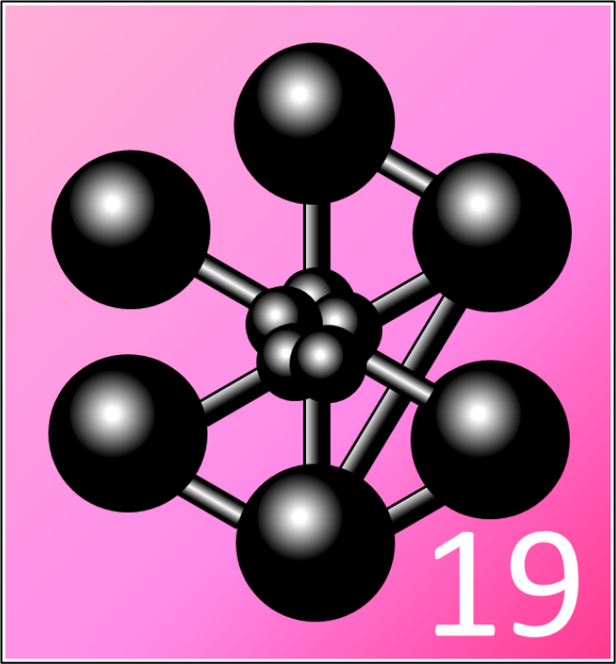
Perspectives
Généralisation du code:
non-linéarités géométriques
branches quasi-périodiques
bifurcations de codimension élevée
Optimisation.
Méthodes alternatives de résolution: collocation orthogonale/shooting/ondelettes…
Mise en ligne.
22/01/2018

Slide 24
Merci.
22/01/2018

